Slide 1

JasperReport (iReport)
Martin Vancl,
Tomáš Beran,
Jiří Zemánek

Slide 2

Teorie
JasperReports
– Reportovací nástroj
– Dovede generovat PDF,XML,HTML,CSV,XLS
– Design dokumentu se definuje pomocí XML
– V je XML layout dokumentu i práce s daty
– Data se předávají pomocí interfacu
JRDataSource.
– Existují implementace přímé práce s
databází JRResultSetDataSource a
JRHibernateIterateDataSource

Slide 3
Teorie
Licence
– Vyvýjí Jaspersoft Corporation
– Licence LGPL (GNU Lesser General Public
License)
– Celá knihovna psaná v Javě

Slide 4
Teorie
JasperReports
– Plnění datasource v java kódu pomocí
JRMapCollectionDataSource
– XML soubor, ve kterém je dokument
nadefinován,
– Má koncovku jrxml
– Jeho kompilací vznikne soubor s koncovkou
jasper.
– Spring Framework obsahuje přímou podporu
JasperReports.

Slide 5
Teorie
Knihovny
– Pro běh JR potřebujete několik knihoven:
– Jakarta Commons (Jakarta Commons
BeanUtils, Jakarta Commons Collections,
Jakarta Commons Logging, Jakarta
Commons Digester)
– Pro vytváření PDF knihovna iText
– Např. pro grafy JFreeChart

Slide 6
Teorie
Typy proměnných
– Lze použít základní datové typy (Boolean,
Integer, Double, Date, Time, Byte, String,
Object…).
– FIELD je položka objektu, který tvoří řádky reportu (v našem příkladu jsou to name a
price). Tyto data obsahuje JRDataSource.

Slide 7
Teorie
Typy proměnných
– PARAMETER
můžeme do JR nastavit další data, která jsou společná pro všechny řádky reportu. Může to být například titulek stránky nebo datum. Opět existuje velké množství implicitních parametrů zde již ovšem odkazuji na dokumentaci.

Slide 8
Teorie
Typy proměnných
– VARIABLE
položky definované uživatelem. Lze si zvolit způsob výpočtu každé variable (Calculation type). Jsou připraveny například Averige, Highest, Lowest, Sum. Dále specifikujete Variable expression – vzorec pro výpočet. svobodně. JR obsahují několik implicitních proměnných. Jsou to například: PAGE_NUMBER, COLUMN_NUMBER a PAGE_COUNT.

Slide 9
Praktická ukázka
Praktická ukázka

Slide 10
Praktická ukázka
Generování dopisů
– Adresář v MySQL
– Text dopisu psaný ve Wordu (RTF)
– Automatické oslovení podle RČ
– Program v Javě s využitím knihovny
JasperReport

Slide 11
Praktická ukázka
Adresář – MySQL
Jméno | Příjmení | Rodné číslo | Datum narození | Ulice a čp. | PSČ | Město
Karel | Smolný | 580815/8777 | 03.12.1992 | Nádražní 123 | 50003 | Hradec Králové III
Marek | Jurda | 650404/8956 | 02.11.1999 | Studentská 95 | 53210 | Pardubice 2
Martin | Pavlásek | 720303/5511 | 28.03.1990 | 17.listopadu 2172/15 | 70833 | Ostrava-Poruba
Pavel | Jirásek | 551212/7877 | 26.03.1989 | Zikova 4 | 16636 | Praha 6
Pavla | Nováková | 555111/3042 | 28.05.1990 | Žerotínovo nám. 617/9 | 60177 | Brno

Slide 12
Praktická ukázka
Adresář - tabulka
CREATE TABLE IF NOT EXISTS `Lidi` (
`id` int(11) NOT NULL AUTO_INCREMENT,
`jmeno` varchar(30) COLLATE utf8_czech_ci NOT NULL,
`prijmeni` varchar(30) COLLATE utf8_czech_ci NOT NULL,
`rodneCislo` char(11) COLLATE utf8_czech_ci DEFAULT NULL,
`datumNarozeni` date DEFAULT NULL,
`ulice` varchar(30) COLLATE utf8_czech_ci NOT NULL,
`psc` char(5) COLLATE utf8_czech_ci NOT NULL,
`mesto` varchar(30) COLLATE utf8_czech_ci NOT NULL,
PRIMARY KEY (`id`)
) ENGINE=InnoDB DEFAULT CHARSET=utf8 COLLATE=utf8_czech_ci AUTO_INCREMENT=7 ;

Slide 13
Praktická ukázka
Oslovení
– Pro muže „Pan“, pro ženy „Paní“
– Zjistíme z rodného čísla –
– u žen se přičítá k měsíci narození 50
– Dotaz do DB:
SELECT id, SUBSTR( rodneCislo, 3, 1 ) AS pohlavi FROM Lidi WHERE id=5 LIMIT 1

Slide 14

Praktická ukázka
Oslovení
SELECT * FROM Lidi WHERE id=6;
SELECT id, SUBSTR( rodneCislo, 3, 1 ) AS pohlavi FROM Lidi WHERE id=6 LIMIT 1;

Slide 15
Praktická ukázka
Šablona
– Šablona je ve formátu XML
– Možné ručně napsat
– Používá se návrhář iReport
– „Klikací“ tvorba šablony
– Propojení s DB (JDBC)
– Možnost vyhodnocovat Java výrazy

Slide 16
Praktická ukázka
iReport
– GUI návrhář formulářů
– Psaný v Javě, funguje pod Linuxem i
Windows
– Vkládání speciálních prvků: čárové kódy,
grafy, obrázky, čísla stránek
– Možné generovat přímo z iReportu bez
použití Javy

Slide 17
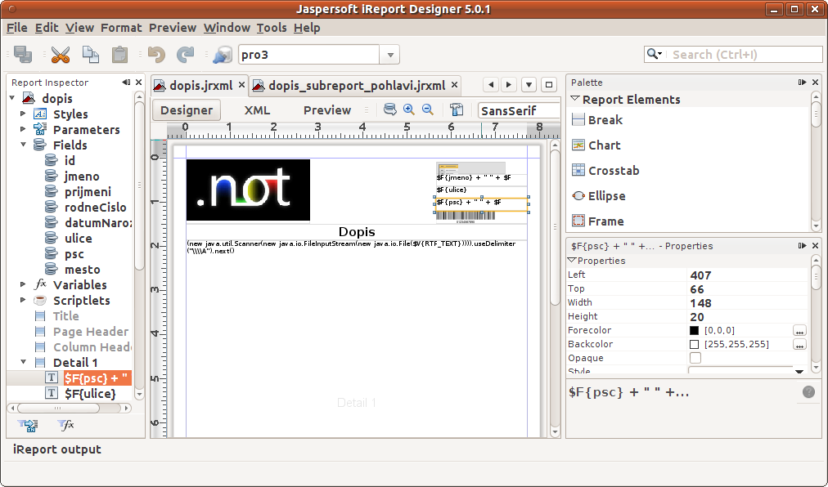
Praktická ukázka

Slide 18
Praktická ukázka
Sekce šablony
– <title>: výpis pouze jednou na začátku
– <pageHeader>: výpis jednou na začátku
každé stránky výpisu
– <detail>: tělo výpisu, počet podle
výsledku DB dotazu
– <pageFooter>: výpis jednou na konci
každé stránky výpisu

Slide 19
Praktická ukázka
Vyhodnocování výrazů
– Nad každým polem možné zadat výraz
– Java funkce podle datového typu pole
– Můžeme např. získat počet minut od
narození :-)
– Oslovení pomocí RČ. Číslo 5 značí ženu:
Ternární operátor (podmínka ? výraz1 : výraz2;)
($F{pohlavi}.equals("5") ? "Paní" : "Pan")

Slide 20
Praktická ukázka
Vyhodnocování výrazů
– Tímto výrazem vložíme do textového pole
RTF dokument i s formátováním:
(new java.util.Scanner(new java.io.FileInputStream(new java.io.File($V{RTF_TEXT})))).useDelimiter("\\\\A").next()

Slide 21

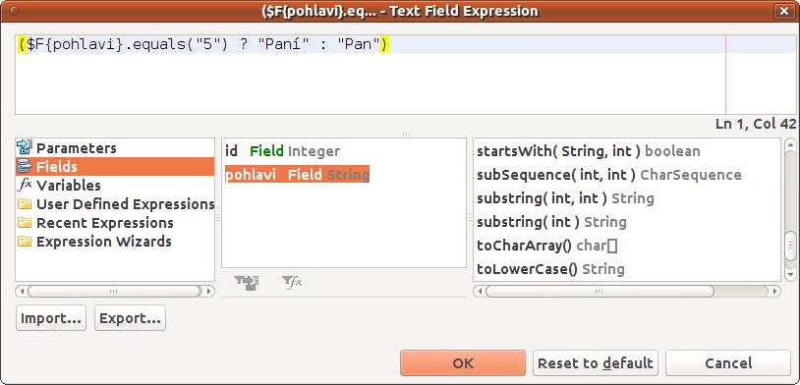
Praktická ukázka

Slide 22
Praktická ukázka
Vnořené formuláře
– Více DB dotazů v jednom formuláři
– Řešení vnořeným formulářem
– V ukázce vnořený formulář na generování
oslovení podle rodného čísla

Slide 23
Praktická ukázka
Čárové kódy
– Např. generování skladových listů, faktur
– Pomocí knihoven Barbecue, nebo
Barcode4J
– Podpora většiny používaných čárových
kódů
– Barbacue lepší, podporuje více kódů

Slide 24
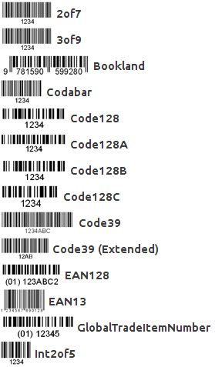
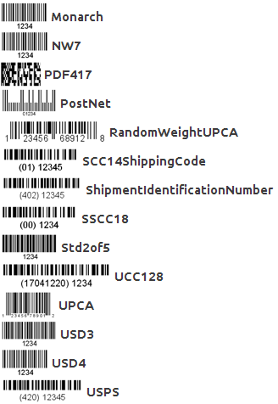
Praktická ukázka

Slide 25
Praktická ukázka
Java kód
– Od jednoduchého generování na pár
řádků až po rozsáhle aplikace
– Potřebné knihovny:
barbecue, commons-beanutils, commons-cli, commons-collections, commons-digester, commons-logging, iText-2.0.7.jar, groovy, jasperreports, mysql-connector

Slide 26
Praktická ukázka
iText
– Pomocí iText můžeme generovat PDF přímo
– Složité, JasperReport pohodlnější
– Nové verze iText pod AGPL licencí, nutnost
zvěřejnit celý zdrojový kód aplikace
– Staré verze iText pod LGPL

Slide 27
Praktická ukázka
Kompilace šablon
– JasperReport šablony se musí zkompilovat
– Možné zkompilovat předem:
– Rychlejší
– Utajíme XML formuláře, vyděláme více
peněz :-)
– Při kompilaci za běhu nutné na PC JDK

Slide 28
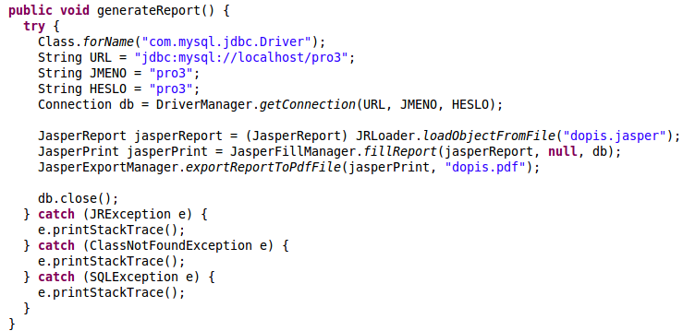
Praktická ukázka
– Fungující minimální kód
– Pouze 3 řádky!

Slide 29


Praktická ukázka
Nastavení parametrů
– Můžeme předávat parametry
– Definice v iReport
– V Javě předáme do šablony v HashMap
– Pomocí Swing GUI můžeme vkládat
uživatelův vstup do šablony

Slide 30

Praktická ukázka
Výsledek
– Po spuštění programu získáme PDF
– Vloží se textový RTF Dokument
– Podle počtu lidí v DB bude počet dopisů
– Každý dopis na nové stránce
– Na Intel Core i5 2410m (2,3GHz),
8GB RAM generování 6 dopisů cca 3,5s

Slide 31
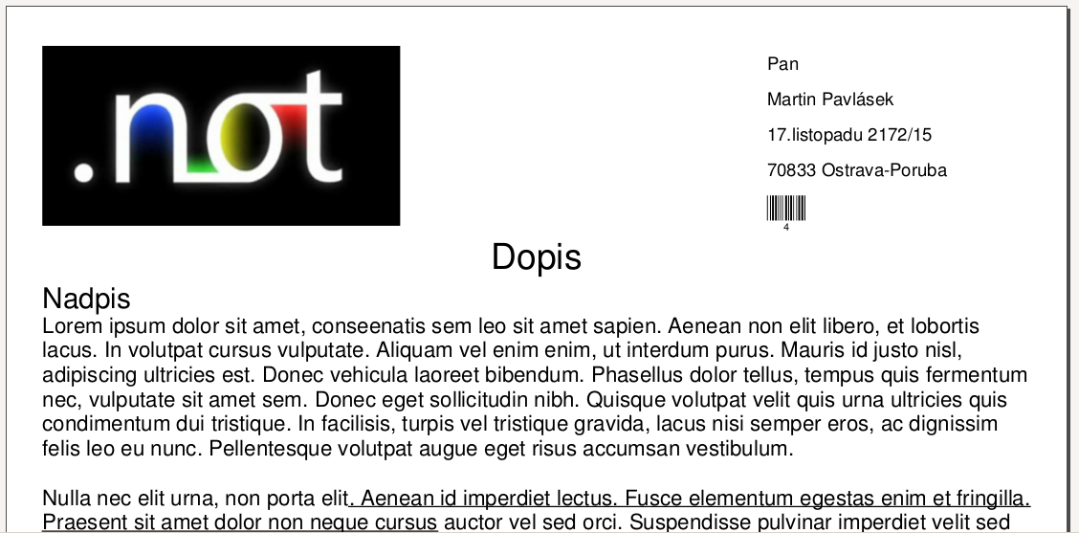
Praktická ukázka

Slide 32
Praktická ukázka
Použité zdroje
http://java.dzone.com/articles/java-reporting-part-2
http://vavru.cz/java/spring-framework/dynamicke-pdf-pomoci-jasperreports-ireport-a-spring-frameworku/
http://stackoverflow.com/questions/8135215/style-a-text-field-in-jasperreports
http://www.jaspersoft.com/

Slide 33
Praktická ukázka
Materiály ke stažení
– Kompletní ukázku naleznete na
https://github.com/tuxmartin/UHK-PRO3-JasperReport
zkrácená verze URL:
http://bit.ly/JasperReport

Slide 34
Praktická ukázka
Konec
– Děkujeme za pozornost!

